Slide 1

第二章 直线和圆的方程
2.2.3直线的一般式方程

Slide 2
新课引入
斜率和一点坐标
点斜式
适用范围：斜率存在
斜率k和截距b
斜截式
适用范围：斜率存在
两点坐标
两点式
适用范围：斜率存在，且不为0
两个截距
截距式
适用范围：斜率存在，且不为0，不经过原点

Slide 3
课堂探究
思考1:平面直角坐标系中的任意一条直线方程都可以用一个关于x，y 的二元一次方程表示吗？
解：任意直线l，当l的斜率为k时,在其上任取一点P₀(x₀,y₀)，
其方程为y-y₀=k(x-x₀)，这是关于x、y的二元一次方程
当l的斜率不存在，即直线l的倾斜角为90°时，直线的方程为x-x₀=0，
上述方程可以认为是y的系数为0的二元一次方程，
因此平面直角坐标系中的任意一条直线都可以用一个关于x、y的二元一次方程表示
Notes:
3

Slide 4
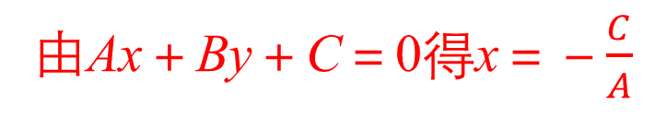
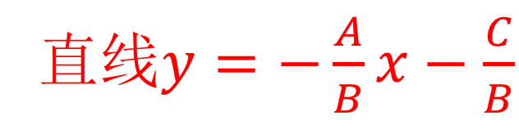
课堂探究
思考2:任意一个关于x，y 的二元一次方程都表示一条直线吗？
解:关于x，y的二元一次方程Ax+By+C=0(A，B不同时为0)
当B=0时，
方程表示平行于y轴或与y轴重合的直线
当B≠0时，整理得
所以该方程表示斜率为 ,在y轴上截距为 的直线
Notes:
4

Slide 5
课堂探究
直线的一般式方程:
Ax+By+C=0（A，B不同时为0）
适用范围：平面直角坐标系中任意一条直线
探究：在方程Ax+By+C=0中，A，B，C为何值时，方程表示的直线为：
(1)平行于x轴
(2)平行于y轴
(3)与x轴重合
(4)与y轴重合
A=0
B=0
A=0 且C=0
B=0 且C=0

Slide 6
例题解析
例题1：直线2x－y－2＝0绕它与y轴的交点A按逆时针方向旋转90°所得的直线方程是多少？

Slide 7
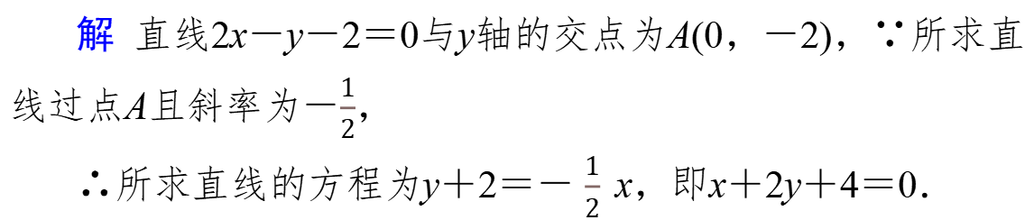
例题解析
解 直线2x－y－2＝0与y轴的交点为A(0，－2)，∵所求直线过点A且斜率为－$$\frac{1}{2}$$，
∴所求直线的方程为y＋2＝－ $$\frac{1}{2}$$x，即x＋2y＋4＝0．

Slide 8
课堂探究
直线的一般式方程的特征：
x的系数为正；系数及常数项一般不出现分数；一般按含x项、含y项、常数项的顺序排列．

Slide 9
例题解析
例题2：(1)已知直线l₁：2x＋(m＋1)y＋4＝0与直线
l₂：mx＋3y－2＝0平行，求实数m的值；
(2)已知直线l₁：(a＋2)x＋(1－a)y－1＝0与直线
l₂：(a－1)x＋(2a＋3)y＋2＝0垂直，求实数a的值．

Slide 10
例题解析
[解析] (1)由2×3－m(m＋1)＝0，得m＝－3或m＝2．
当m＝－3时，l₁：x－y＋2＝0，l₂：3x－3y＋2＝0，
显然l₁与l₂不重合，∴l₁∥l₂．
同理，当m＝2时，l₁：2x＋3y＋4＝0，l₂：2x＋3y－2＝0，l₁与l₂不重合，l₁∥l₂，故m的值为2或－3．
(2)由直线l₁⊥l₂，得(a＋2)(a－1)＋(1－a)(2a＋3)＝0，解得a＝±1．
故当a＝1或a＝－1时，直线l₁⊥l₂．

Slide 11
课堂探究

Slide 12
练习巩固
练习1：若方程(m²－3m＋2)x＋(m－2)y－2m＋5＝0表示直线．
(1)求实数m的范围；(2)若该直线的斜率k＝1，求实数m的值．

Slide 13
练习巩固
练习1：若方程(m²－3m＋2)x＋(m－2)y－2m＋5＝0表示直线．
(1)求实数m的范围；(2)若该直线的斜率k＝1，求实数m的值．

Slide 14
练习巩固
练习2：设直线l的方程为ax＋y＋2－a＝0(a∈R)．
①若直线l与直线l₁：2x＋y－2＝0垂直时，求a的值；
②若l在两坐标轴上的截距相等，求l的方程．

Slide 15
练习巩固
练习2：设直线l的方程为ax＋y＋2－a＝0(a∈R)．
①若直线l与直线l₁：2x＋y－2＝0垂直时，求a的值；②若l在两坐标轴上的截距相等，求l的方程．

Slide 16
课堂小结
你学到了什么？

Slide 17
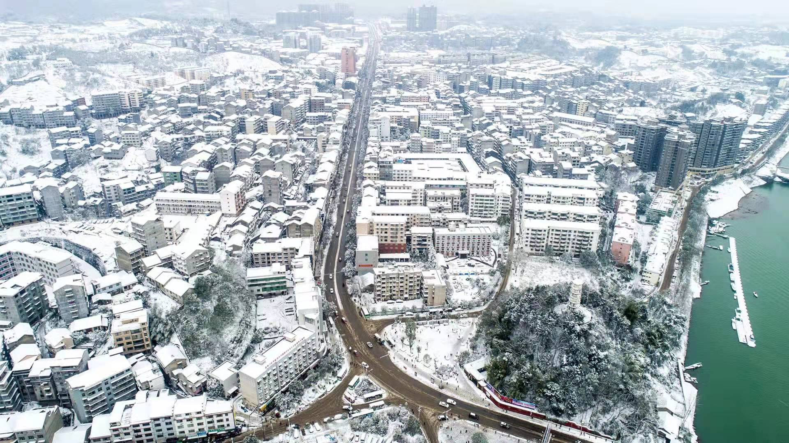
作业布置
作业1：名师25-26，名师27自主导学
作业2：书本66练习
作业3：报纸

